Slide 1

2018년 한국외국어대학교 정보통신공학과 정보통신종합설계1 1팀 아이디어 계획서
V I C E R
(VR 360° Avatar Driver)
박지훈(201601406)
나윤호(201400978)
류형오(201401059)
유한석(201402097)
유정현(201502085)

Slide 2
목차
2. 아이디어 소개
4-1. 작품 구성도
5. QNA
1. 개발 배경
3. 작동 원리 및 설명
4-2. 시스템 구성도

Slide 3
1. 개발 배경

Slide 4
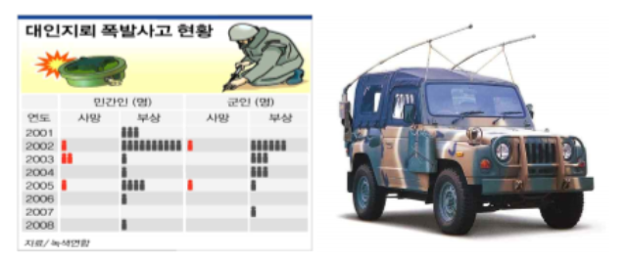
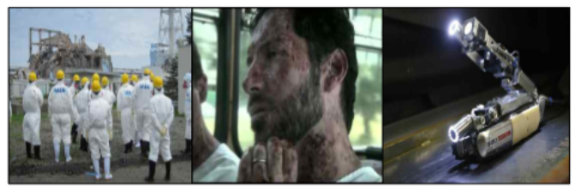
인명피해의 최소화
민간인은 물론 군인의 연간 지뢰 피해 현황과 지뢰 폭발사고가 계속 일어남에도 불구하고 지뢰 탐지에 대한 장비가 부족
순찰용 원격제어 차량을 활용하여 지뢰를 탐지함으로써 인명피해를 최소화
기존의 산업폐기물 현장에서 사람이 출입하여 방사능 체크
유해물질에 대한 노출이 있는 위험구역에서 인명피해 발생
원격으로 제어하여 감지 할 수 있는 차량 필요

Slide 5
2. 아이디어 소개
V + ICE + R
VR과 360도 카메라를 이용한 실시간 스트리밍 원격제어 차량

Slide 6
2-1. 작품 개요
VR과 360도 카메라를 이용한 실시간 스트리밍 원격제어 차량
로그인 시스템
차량번호 고유 시리얼 넘버 생성 및 인증
App과 Bluetooth통신이 가능한 컨트롤러 제작
360도 카메라를 활용한 실시간 영상 스트리밍
현장감 있는 영상을 VR기기로 제공

Slide 7
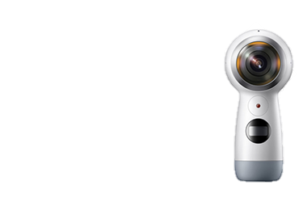
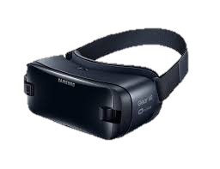


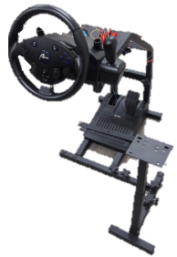



2-2. 기술 소개
Samsung gear 360 SDK를 활용하여 영상 스트리밍을 구현
이를 gear VR를 통하여 원격 운전자에게 제공
Unity Engine을 활용하여 App 을 제작
아두이노를 사용하여 차량 컨트롤러 제작
DB에 있는 차량 고유의 일련번호를 OTP 인증방법을 이용하여 원격 운전자에게 제공함으로써 보안 강화

Slide 8
3. 작동 원리 및 설명

Slide 9
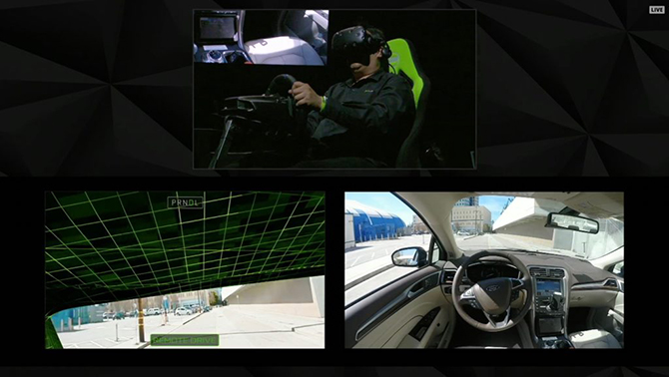
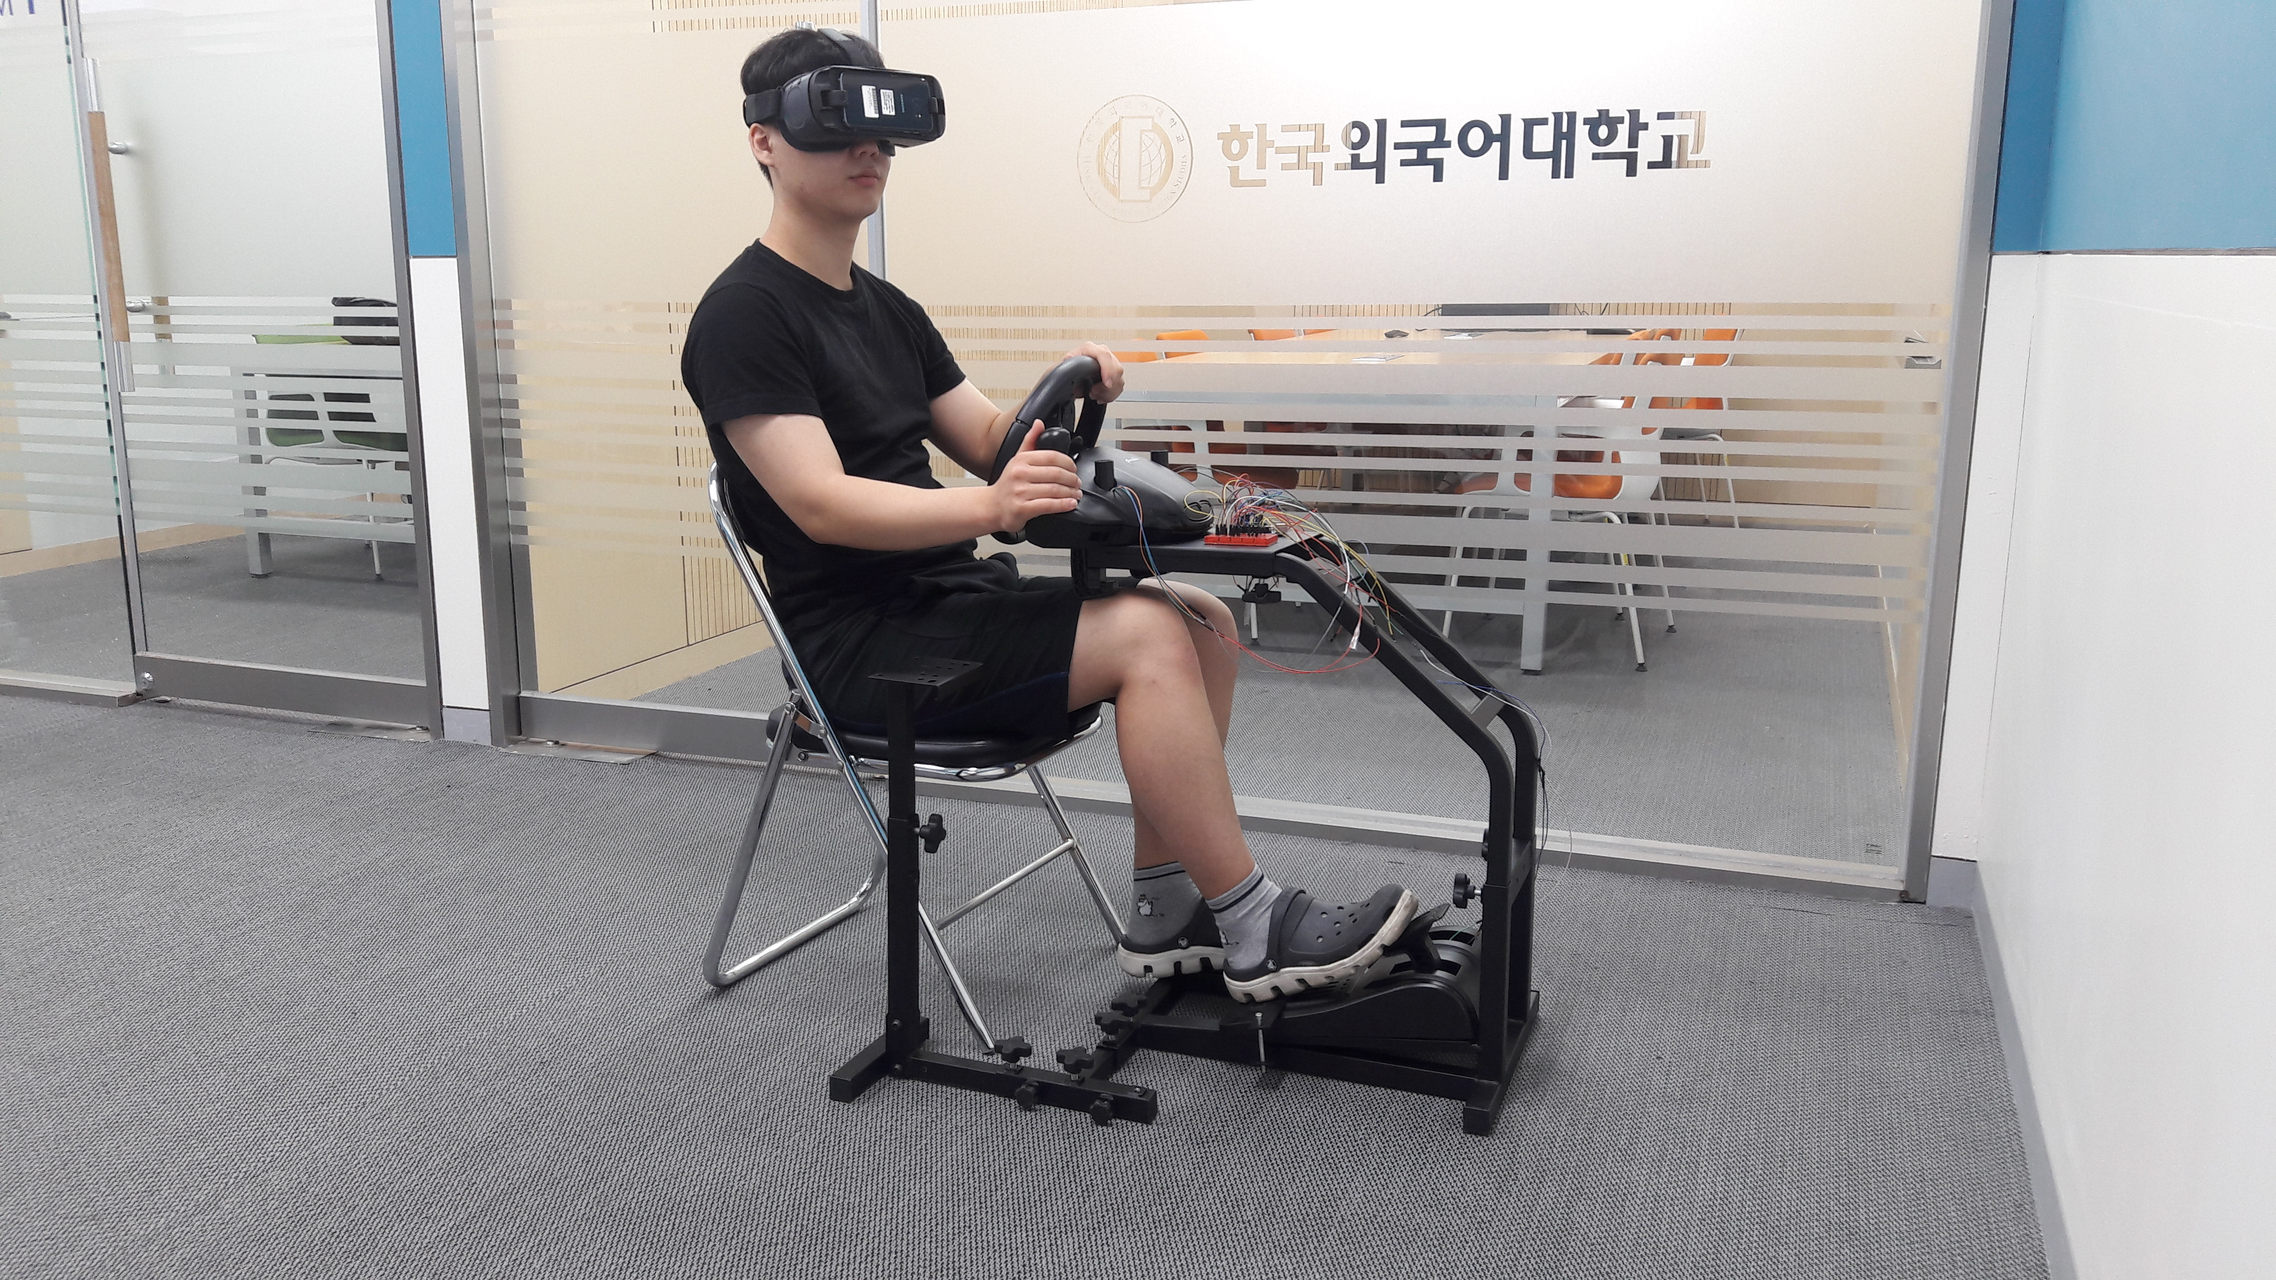
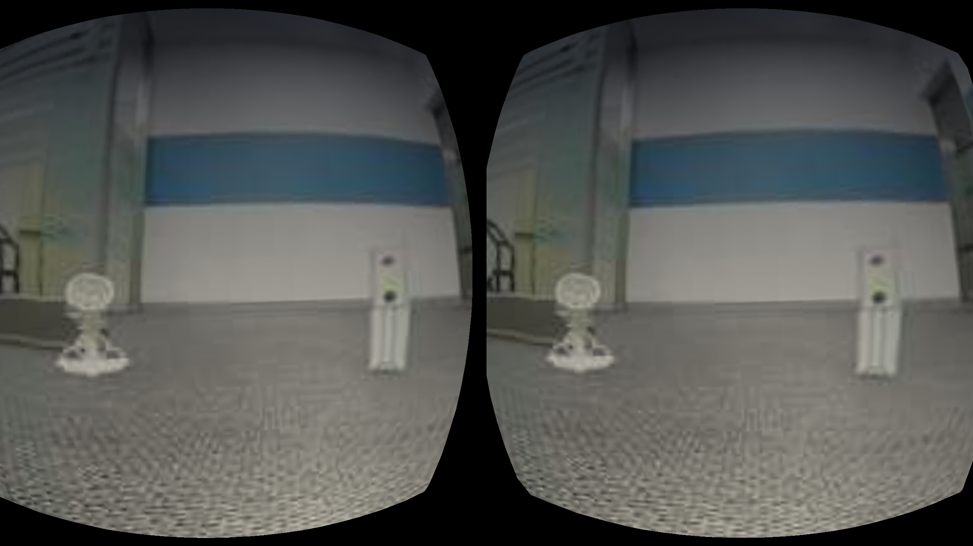
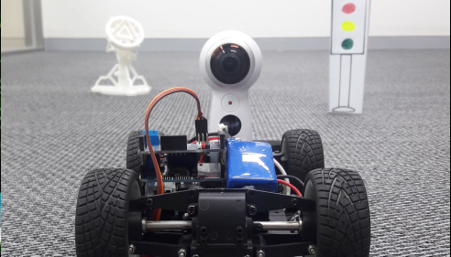
실제 운전자 모습
운전자가 보는 1인칭 영상
실제 작동되는 차량

Slide 10
4-1. 작품 구성도

Slide 11
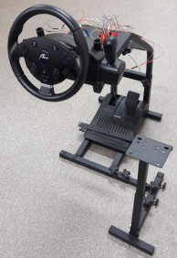

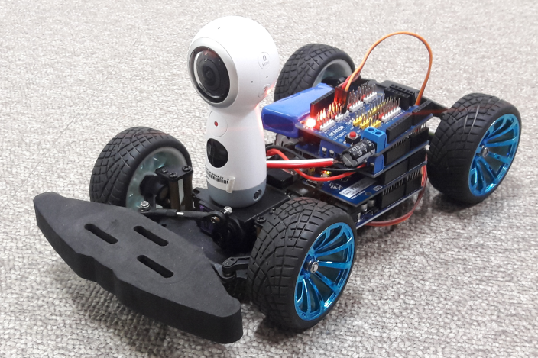
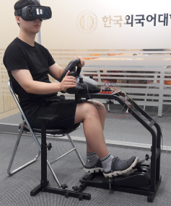
LEGEND
Communications
Control
TCP (영상, 차량제어),
HTTP (Login)
TCP (영상)
Camera(Up) Car(Down)
Controller
Server
bluetooth
차량 제어
차량 제어
TCP (제어)
App(Client)

Slide 12
4-2. 시스템 구성도

Slide 13

USER (Client)
SERVER
CONTROLLED DEVICE
AWS Streaming SERVER [PYTHON]
[TCP/IP]
Media transmission
Data frame structure
[TCP/IP]
Media
transmission
Gear 360 APP [Android Studio/JAVA]
Gear 360
wear with
Gear VR
[HTTP]
Request/response
AWS WEB SERVER [JAVA/SPRING]
Android APP [Unity/C#]
탑재
하부 wifi-shield에 연결을 위해
hotspot을 켜서 AP로 사용한다
USER
[TCP/IP]
raw message
RC CAR (Wifi-Shield) [Arduino]
Controller (steering wheel, Accelerator) [Arduino]
[TCP/IP]
raw message
AWS RC Control SERVER [PYTHON]
Control

Slide 14
Q&A

